Slide 1
МОДЕЛИ ДАННЫХ И СУБД
Кафедра информационных систем управления
Ст. преподаватель Малашенко Е.С.

Slide 2
Язык определения данных (DDL)
Создание таблиц и обеспечение целостности данных. Команда CREATE TABLE. Первичный и внешний ключи. Резервные ключи. Установка ограничений на уровне столбца, таблицы. Атрибуты и ограничения столбцов и таблиц: PRIMARY KEY, NULL, NOT NULL, UNIQUE, FOREIGN KEY, CHECK, IDENTITY, DEFAULT. Имена ограничений и отключение ограничений. Создание индексов. Роли и объекты значений по умолчанию.
Изменение, удаление таблицы. Команды ALTER TABLE, DROP TABLE. Добавить, удалить столбцы. Изменить тип столбцов. Добавить, удалить ограничения. Добавление первичного, внешнего ключа.

Slide 3
Обеспечение целостности данных
Во время проектирования базы данных необходимо заботится о целостности данных.
Правильная структура таблиц позволяет защитить данные от нарушения связей и внесения неверных значений.
Вы должны определить наилучший путь обеспечения целостности данных. Целостность данных основывается на стойкости и точности данных, которые хранит база данных.

Slide 4
Обеспечение целостности данных
Существуют различные типы целостности данных:
Целостность полей – указывает набор значений данных, которые являются правильными для поля, и определяет, возможно ли использование нулевого значения.
Например, поле для хранения пола человека может содержать одно из двух значений – М или Ж. Во-первых, этого достаточно, во-вторых, других значений пола просто не бывает и мы должны запретить ввод других букв в данное поле.
Целостность полей часто всего (и лучше) обеспечивается с помощью ограничения CHECK, формата (с помощью шаблона) или региона возможных значений для поля

Slide 5
Обеспечение целостности данных
Целостность таблицы – требуют, чтобы все строки в таблице имели уникальный идентификатор, называемый первичным ключом.
Может ли первичный ключ изменяться, или может ли строка удаляться, зависит от уровня целостности. Например, в некоторых случаях можно разрешить удаление записей, но чаще всего оно должно быть запрещено. Не желательно терять данные, потому что мы в последствии не сможем узнать историю изменений в таблице.

Slide 6
Обеспечение целостности данных
Целостность ссылок – подразумевает отношения между первичным ключом (таблицы, на которую ссылаются) и внешним ключом (таблицы, которая ссылается на другую) всегда защищенными.
Строка основной таблицы, на которую ссылаются, не может быть удалена и первичный ключ не может быть изменен, если вторичный ключ ссылается на строку, пока не будет уничтожена связь. Иначе связь нарушается и восстановить ее потом становится проблематичным

Slide 7
Обеспечение целостности данных
Описанная целостность данных – вы объявляете критерии, которые данные должны содержать как часть описания объекта и после этого SQL Server автоматически гарантирует, что данные соответствуют критериям. такая целостность обеспечивается с помощью ограничений CHECK, DEFAULT и внешнего ключа.
Описанная целостность является частью объявления базы данных, и объявляется с помощью ограничений, которые вы можете назначить колонкам и таблицам напрямую

Slide 8
Обеспечение целостности данных
Предшествующая целостность данных – это программа, которая определяет критерии, которым должны соответствовать данные.
Этот метод обеспечивается с помощью процедур и триггеров , которые могут выполняться на сервере или с помощью кода программ в клиентском приложении.

Slide 9
Обеспечение целостности данных
Ограничение – это основной метод обеспечения целостности данных. Ограничения обеспечивают правильность данных введенных в поле, и какие отношения обеспечиваются между таблицами. Следующая таблица описывает различные типы ограничений:
Как мы уже знаем, ограничения могут создаваться во время создания таблицы (CREATE TABLE) или редактирования (ALTER TABLE). Если ограничение назначается отдельному полю, оно называется ограничения уровня поля.
Если ограничение ссылается на несколько полей, оно называется ограничением уровня таблицы, даже если оно ссылается не на все колонки таблицы.
Имена ограничений должны быть уникальными для базы данных. Если не указывать имена, то сервер сгенерирует значение самостоятельно.

Slide 10
Обеспечение целостности данных
Теперь рассмотрим уже знакомые нам операторы ограничений, только с точки зрения обеспечения целостности данных. В некоторых из них мы увидим что-то новое, а в некоторых просто закрепим пройденный материал.

Slide 11
Обеспечение целостности данных
Ограничение DEFAULT помещает значение в колонку, когда оно не было указано в операторе INSERT.
Оно относится только к оператору добавления записи (INSERT) и не срабатывает во время изменения полей (оператор UPDATE).
Таким образом, данное ограничение не гарантирует, что поле содержит значение.
Пользователь может добавить строку и потом с помощью UPDATE обнулить содержимое поле со значением по умолчанию.
Таким образом, DEFAUL является самым простым и быстрым по скорости выполнения методом обеспечения целостности, но не является гарантом.

Slide 12
Обеспечение целостности данных
Необходимы дополнительные средства, например, ограничение на диапазон вводимых значений или триггер. Например, пример, помимо значения DEFAULT мы создаем ограничение, которое не позволяет записывать в поле нулевые значения, что защитит нас от возможности записи в поле NULL даже при обновлении данных:
Use TestBD1
-- Создание таблицы
CREATE TABLE TestTable1
(
--Первое DEFAULT устанавливает значение по умолчанию,
--если во время добавления записи для поля "iID" не было указано значения
iID int DEFAULT 1,
--проверка CHECK не позволит сделать поле нулевым с помощью операции обновления записей
CONSTRAINT check_iID CHECK (iID is NOT NULL)
)
-- Добавление записи с числом 10 в колонке iID
INSERT INTO TestTable1
VALUES (10)

Slide 13
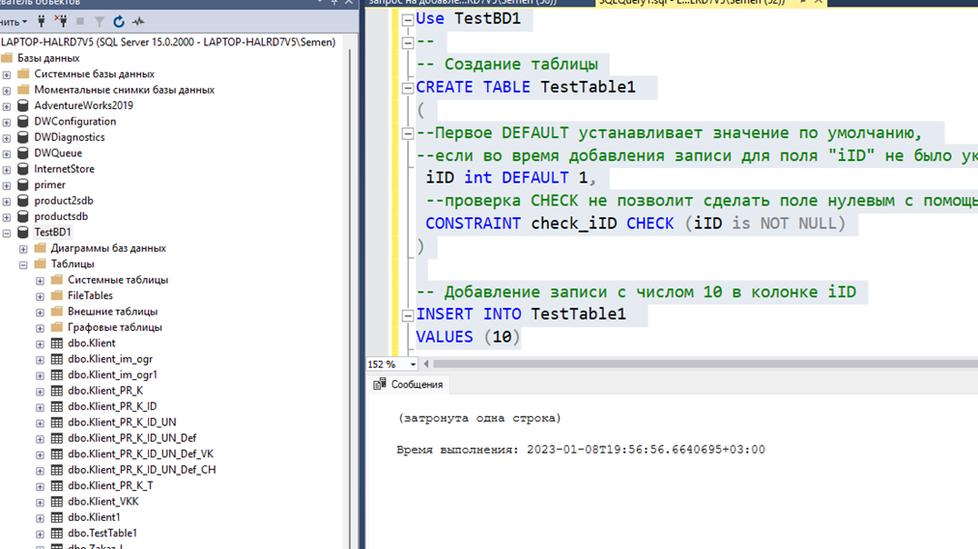
Обеспечение целостности данных
Если во время обновления мы пытаемся записать в поле значение NULL. В ответ на это сервер вернет нам ошибку и сообщит, что сработало ограничение check_iID

Slide 14
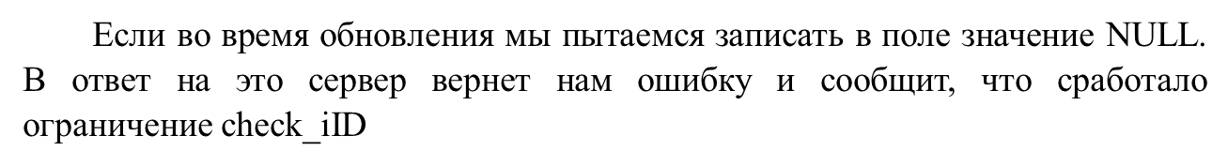
Обеспечение целостности данных

Slide 15
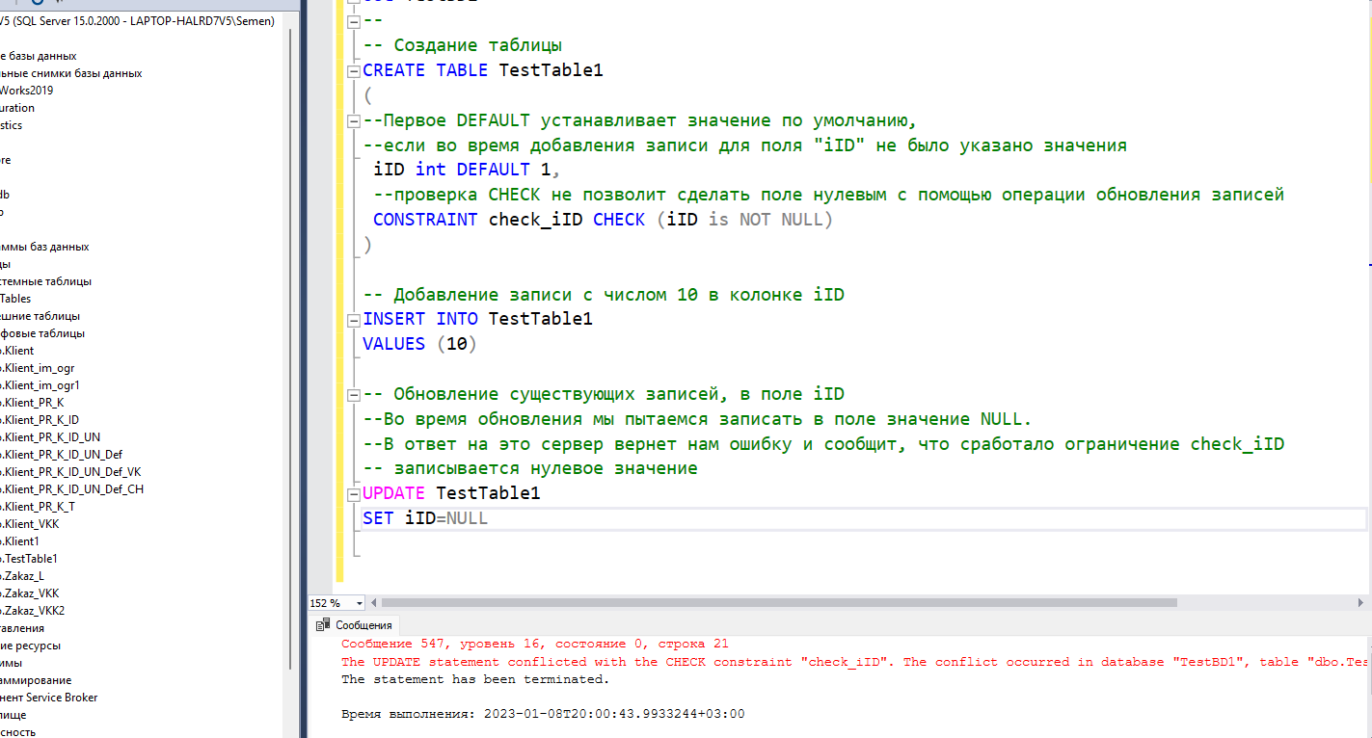
Обеспечение целостности данных

Slide 16
Обеспечение целостности данных
Ограничение CHECK ограничивает данные, которые пользователь может ввести в определенную колонку указанными значениями. Следующий пример добавляет ограничение, чтобы гарантировать, что день рождения соответствует определенному промежутку времени:

Slide 17
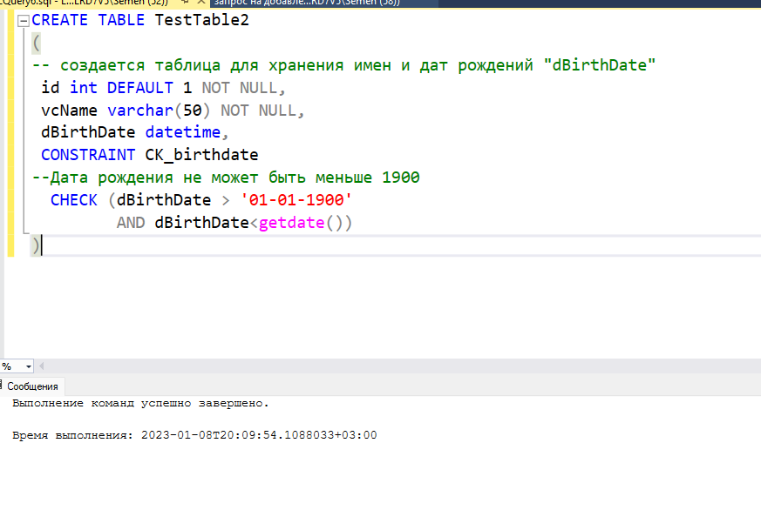
Обеспечение целостности данных

Slide 18
Обеспечение целостности данных
В следующей таблицы помимо даты рождения человека в таблице будет храниться дата выдачи паспорта – "dDocDate". Вполне логично, что дата выдачи паспорта должна быть больше даты рождения и меньше текущей. Паспорт не может быть выдан до рождения, поэтому в следующей таблице мы гарантируем целостность поля даты рождения:

Slide 19
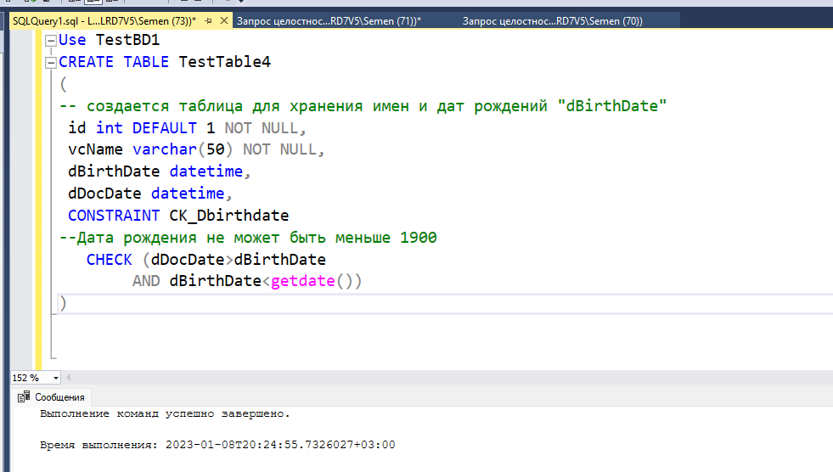
Обеспечение целостности данных

Slide 20
Обеспечение целостности данных
Ключи
Ограничение PRIMARY KEY определяет первичный ключ таблицы, который уникально идентифицирует строку. Это гарантирует целостность таблицы. Когда мы изучали оператор PRIMARY KEY, то свойства первичного ключа:
в таблицы может быть только один первичный ключ, но этот ключ может состоять из нескольких полей;
поле не может содержать нулевого значения;
для полей первичного ключа создается индекс, который может быть кластерным или не кластерным;
Не смотря на то, что для полей первичного ключа не создается ограничения уникальности, оно подразумевается и две записи не могут содержать одинаковых значений в первичном ключе.

Slide 21
Обеспечение целостности данных
Ограничение FOREIGN KEY (внешний ключ) гарантирует ссылочную целостность. Ограничение внешнего ключа определяет ссылку на колонку с первичным ключом или уникальную колонку в этой же или другой таблице. С помощью такого ключа обеспечивается целостность связей между таблицами.
Внешний ключ, как и первичный, может состоять из нескольких полей. При создании связующего ключа, количество колонок внешнего ключа должно соответствовать количеству колонок первичного ключа, с которым происходит связь.
Кстати, связываться можно не только с первичным ключом, но и с полем, содержащим ограничение уникальности.

Slide 22
Обеспечение целостности данных
Если в связующих таблицах достаточно много строк, то можно добавить к внешнему ключу еще и индекс. Дело в том, что для внешнего ключа индекс автоматически не создается. Благодаря индексу, сервер сможет быстрее найти связанные строки в разных таблицах.

Slide 23
Обеспечение целостности данных
Ограничение внешнего ключа включает опцию CASCADE, которая позволяет любые изменения сделанные в уникальной колонке или первичном ключе автоматически переносить в значение внешнего ключа.
Такое действие называется целостностью каскадных ссылок.

Slide 24
Обеспечение целостности данных
Опция REFERENCE команд CREATE TABLE и ALTER TABLE поддерживаю опции ON DELETE и ON UPDATE. Эти опции позволят вам указать опции CASCADE и NO ACTION:
[ ON DELETE { CASCADE | NO ACTION } ]
[ ON UPDATE { CASCADE | NO ACTION } ]
NO ACTION указывает что любые попытки удалить или обновить ключ, на который ссылается вторичный ключ в другой таблице заканчиваются ошибкой, и изменения откатываются. Это значение по умолчанию и без особой надобности не стоит включать каскадных действий.

Slide 25
Обеспечение целостности данных
Уникальность
Ограничение UNIQUE (уникальность) указывает, что две строки в колонке не могут содержать одно и тоже значение. Это ограничение обеспечивает целостность таблицы с уникальным индексом. Ограничение уникальности эффективно, когда вы уже имеете первичный ключ, но хотите гарантировать, что другое поле тоже уникально.
В отличии от первичного ключа, у уникального поля может быть одна строка с нулевым значением. Это необходимо учитывать и если вы хотите, чтобы поле не могло содержать нулевого значения, добавьте ограничение CHECK, например:

Slide 26
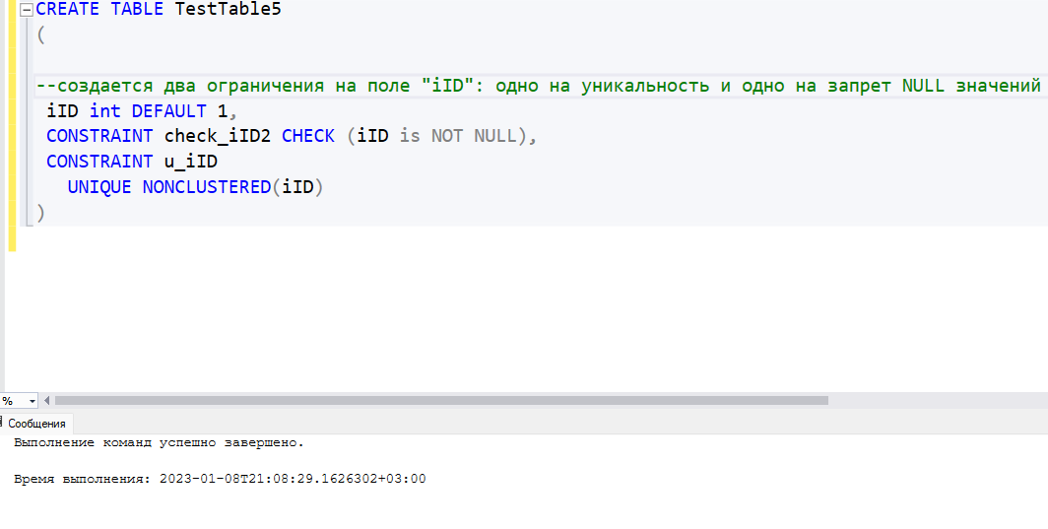
Обеспечение целостности данных

Slide 27
Обеспечение целостности данных
В примере создается два ограничения на поле "iID": одно на уникальность и одно на запрет NULL значений.
Ограничений уникальности может быть несколько в таблице, и для каждого такого поля будет создаваться индекс.

Slide 28
Обеспечение целостности данных
Отключение ограничений
Для повышения производительности, иногда разумно отключить ограничения. Для примера, более эффективно позволить выполнить большую операцию обновления или вставки данных, без ограничений.
Когда вы определяете ограничение на таблицу, которая уже содержит данные, MS SQL Server проверяет данные автоматически, гарантируя, что после создания ограничения, существующие данные соответствуют требованиям.
Отключать можно только ограничения CHECK и FOREIGN KEY. Другие ограничения должны быть удалены и потом снова добавлены.

Slide 29
Обеспечение целостности данных
Для отключения проверки, когда вы добавляете ограничения CHECK и FOREIGN KEY на таблицу с существующими данными, включите опцию WITH NOCHECK в оператор ALTER TABLE.
В следующем примере, мы добавляем ограничение FOREING KEY. Ограничение не проверяет существующие данные на момент добавления ограничения:
АLTER TABLE TestTable
WITH NOCHECK
ADD CONSTRAINT FK_TestTable
FOREIGN KEY (Field1)
REFERENCES PrimaryTable(Field2)

Slide 30
Создание индексов. Роли и объекты значений по умолчанию
Индексы в SQL Server
Для ограничений UNIQUE и PRIMARY KEY автоматически создается индекс, который упрощает поиск необходимых данных. Что такое индекс? Если говорить простыми словами, то это способ отсортировать данные по определенной колонке. Когда список отсортирован, намного проще производить поиск необходимых данных.

Slide 31
Создание индексов. Роли и объекты значений по умолчанию
Понимание того, как хранятся данные – является основой понимание того, как получить к ним доступ. Для начала нам нужно разобраться с таким понятием как куча – это коллекция страниц данных, содержащих строки для таблицы:
Каждая страница данных содержит 8 килобайт информации. Группа и 8-и рядом стоящих страниц называется пространством.
Строки данных не хранятся в каком-либо определенном порядке, и нет определенного порядка для последовательности страниц.
Страницы данных не связаны в связанные списки.
Когда строка вставляется в страницу и страница переполнена, страница разделяется.

Slide 32
Создание индексов. Роли и объекты значений по умолчанию
Сервер SQL получает доступ к данным одним из следующих способов:
Сканирует все страницы таблицы – сканирование таблицы.
Когда SQL Server выполняет сканирование таблицы он:
Начинает с начала таблицы;
Сканирует от страницы к странице через все строки таблицы;
Выделяет строку, которая соответствует запросу.

Slide 33
Создание индексов. Роли и объекты значений по умолчанию
Используя индексы. Когда SQL Server использует индексы, он:
Пересекает структуру дерева индексов для поиска строк, соответствующих запросу;
Выделяет только необходимые строки, соответствующие критериям запроса.

Slide 34
Создание индексов. Роли и объекты значений по умолчанию
Первым делом, SQL Server определяет, какие индексы существуют. Оптимизатор запроса (компонент, предназначенный для генерирования оптимального плана для запроса) определяет что использовать – сканировать таблицу или индексы. Индексы более предпочтительны.
Когда вы рассматриваете, нужно ли создавать индексы, рассчитайте два фактора, для гарантирования, что индексы будут более эффективны, чем сканирование таблицы: природа данных и природа запросов к таблице.
Индексы ускоряют доступ к данным. Для примера, без индекса, без индексы вам понадобится перелистать постранично всю книгу для определения содержания. По содержанию легче найти интересующую информацию.

Slide 35
Создание индексов. Роли и объекты значений по умолчанию
Сервер SQL использует индексы для указания на расположение строки в странице данных вместо просматривания всех страниц таблицы. Рассматривайте следующие факты и рекомендации об индексах:
Индексы обычно увеличивают скорость выполнения запросов связанных таблиц и выполнение сортировки и группировки;
Индексы принуждают делать строки уникальными, если включена уникальность.
Индексы создаются в порядке возрастания или уменьшения.

Slide 36
Создание индексов. Роли и объекты значений по умолчанию
Индексы достаточно полезны, но они занимают место на диске и берут на себя дополнительные накладные расходы и расходы на эксплуатацию. Индексы могут создать и проблемы:
когда вы изменяете данные в индексной колонке, сервер SQL обновляет связанные индексы.
накладные расходы на поддержку индексов требуют времени и ресурсов. Поэтому не создавайте индексы, которые не будете часто использовать.
индексы на колонки, содержащие большое количество дyблирующих данных могут иметь несколько преимуществ.

Slide 37
Создание индексов. Роли и объекты значений по умолчанию

Slide 38
Создание индексов. Роли и объекты значений по умолчанию
Индексы бывают кластерными (CLUSTERED) и не кластерными (NONCLUSTERED). В кластерном индексе строки физически сортируются на диске в соответствии с индексируемым полем. Кластерный индекс может быть только один на таблицу.
Нельзя же одновременно физически отсортировать данные по двум ключам.
При не кластерном индексе строки могут на диске храниться в любом порядке, а сортировка осуществляется с помощью определенной таблицы или дерева индекса. В SQL сервере используется принцип дерева.
Все первичные ключи, начиная с SQL Server 2000, по умолчанию создаются кластерными. Ограничения UNIQUE по умолчанию создаются не кластерным

Slide 39
Создание индексов. Роли и объекты значений по умолчанию
Следующий пример, показывает, как можно создать не кластерный индекс:
CREATE TABLE Names
(
idName int IDENTITY(1,1),
vcName varchar(50),
CONSTRAINT PK_guid PRIMARY KEY NONCLUSTERED (idName),

Slide 40
Создание индексов. Роли и объекты значений по умолчанию
В таблице может быть создано 249 не кластерных индексов и только один индекс может быть кластерным. Такое ограничение количества кластерных индексов связано с тем, что физически можно упорядочить только по одному полю.
Как мы уже знаем, кластерным может быть и ограничение уникальности. Для ограничения уникальности создается индекс, а свойство кластерный/не кластерный относится как раз к индексу.

Slide 41
Создание индексов. Роли и объекты значений по умолчанию
Например:
CREATE TABLE Names
(
idName int ,
vcName varchar(50),
vcLastName varchar(50),
vcSurName varchar(50),
dBirthDay datetime,
CONSTRAINT cn_unique UNIQUE CLUSTERED(vcName, vcLastName,
vcSurName, dBirthDay)
)
В данном примере создается только индекс для полей, с ограничением уникальности. При этом главного ключа нет.

Slide 42
Создание индексов. Роли и объекты значений по умолчанию
А что если его создать:
CREATE TABLE Names
(
idName int ,
vcName varchar(50),
vcLastName varchar(50),
vcSurName varchar(50),
dBirthDay datetime,
CONSTRAINT pk_idName PRIMARY KEY (idName),
CONSTRAINT cn_unique UNIQUE CLUSTERED(vcName, vcLastName,
vcSurName, dBirthDay)
)
В данном случае создается первичный ключ и по умолчанию он должен быть кластерным. Но так как кластерным создается ограничение уникальности cn_unique, то первичный ключ автоматически получит не кластерный индекс.

Slide 43
Создание индексов. Роли и объекты значений по умолчанию
А если явно указать, что мы хотим первичный ключ и ограничение уникальности сделать кластерными?
В этом случае произойдет ошибка: "Cannot add more than one clustered index for constraints on table 'Names' " (не могу добавлять более чем один кластерный индекс для ограничения на таблицу Names). Кластерным может быть только один индекс.

Slide 44
Создание индексов. Роли и объекты значений по умолчанию
sp_help Names
Команда sp_help (точнее это процедура SQL сервера) отображает подробную информацию о указанной таблице, в данном случае это таблица Names.
Выполните команду и посмотрите на результат выполнения sp_help для таблицы Names.
Обратите внимание на последние две строки. Здесь отображается список ограничений и их имена.
Чуть выше показаны две строки индексов для этих ограничений. Первая строка соответствует ограничению cn_unique и во второй колонке видно, что этот индекс кластерный (clustered). Вторая строка – это индекс pk_idNames и во второй колонке указано, что индекс не кластерный (nonclustered).

Slide 45
Создание индексов. Роли и объекты значений по умолчанию
Создавайте индексы на следующие поля:
первичный ключ, такой индекс создается автоматически;
внешний ключ или поле, которое часто используется для связи таблиц.
На внешние ключи индексы автоматически не создаются, но если в связанных таблицах находится много строк, то индекс реально может повысить производительность. Если в основной таблице много строк, а в связанной не более 100, можно обойтись и без индекса;
поле, используемое для поиска ряда значений;
поле, по которому сортируются данные;
поля, которые группируются во время агрегации (оператор GROUP BY);
поле, которое часто используется в запросах SELECT.

Slide 46
Создание индексов. Роли и объекты значений по умолчанию
Не стоит создавать индексы на поля если:
редко используемые в запросе;
содержащие несколько уникальных значений, например колонки, содержащие только значения мужской или женский пол. Такой индекс будет только тормозить систему;
объявленные как text, ntext или image типы данных. Колонки с этими типами данных не могут быть проиндексированы.
Вы должны создавать только самые необходимые индексы, потому что каждый лишний индекс может серьезно ударить по производительности во время добавления новых записей. Это особенно становится заметным, при массовой загрузке данных.

Slide 47
Создание индексов. Роли и объекты значений по умолчанию
Попробуем разобраться, какой индекс нужно создавать – кластерный или нет. Для того чтобы сделать правильный выбор нужно понимать, как будет использоваться ваша таблица.
Когда вы оптимизируете производительность для вставки данных для часто используемой таблицы, рассмотрите создание кластерного индекса на первичный ключ уникальной колонки. Для увеличения скорости вставки в маленькие группы страниц в конец таблицы. Частый доступ помещает эти страницы в память.
Таблицы, которые часто используются для отчетов, группировки для агрегации или поиска ряда значений могут принести пользу при кластерном индексе на сортируемую колонку.

Slide 48
Создание индексов. Роли и объекты значений по умолчанию
Сервер SQL использует значение кластерного индекса в качестве идентификатора строки внутри каждого не кластерного индекса. Кластерный индекс может повторяться много раз в структуре вашей таблицы.
Рекомендуется делать кластерный индекс минимальным по размеру. Для предотвращения больших кластерных индексов:
ограничьте количество колонок в кластерном индексе;
уменьшите среднее значение символов с помощью использования типа данных varchar вместо char, а лучше использовать числовые типы данных или уникальный идентификатор guid;
старайтесь использовать максимально маленький тип данных.
Когда вы определяете плотность ваших данных, помните, что плотность связана с определенными элементами данных. Плотность может изменяться.

Slide 49
Создание индексов. Роли и объекты значений по умолчанию
Что значит плотность? Рассмотрим ее на примере таблицы работников, которая содержит даты рождения. Допустим, что у вас на фирме работает 100 человек в возрасте от 23 до 30 и 10 человек в возрасте старше 30. В диапазоне от 23 до 30 получается высокая плотность, потому что здесь находиться очень много записей.

Slide 50
Создание индексов. Роли и объекты значений по умолчанию
Так как данные распределяются не равномерно, оптимизатор запросов может использовать или не использовать индексы.
Оптимизатор может:
Выполнить сканирование таблицы для поля с большой плотностью или для поля, значение которого может вызвать возврат большого количества строк.
Если в проиндексированном поле с именами много имен «Вася», то по этому имени может быть использовано сканирование. При этом, для редкого значения, например, имени «Аврора», будет использоваться индекс.
Разброс данных связан с плотностью. Когда вы определяете плотность данных, вы должны также рассматривать и разброс.

Slide 51
Создание индексов. Роли и объекты значений по умолчанию
Разброс данных определяет количество данных в определенных рамках значений и как много строк попадает в эти пределы. Если индексированная колонка имеет мало уникальных значений, получение данных может быть медленным. Например, если у вас есть таблица с полем отсортированным по фамилии, то данные могут быть неравномерно разбросаны по алфавиту. На некоторые буквы фамилий больше.
Сервер сам по себе не может знать о разбросе данных. Для этого ему необходимо собрать определенную статистику о полях и содержащихся в таблице значениях, чтобы можно было принять эффективное решение. Имея статистику, сервер сможет принять более эффективное решение о том, надо ли использовать индекс, или сканирование таблицы будет выполняться быстрее.

Slide 52
Создание индексов. Роли и объекты значений по умолчанию
Создание индексов в SQL Server
Теперь посмотрим, как создавать индексы вручную. До этого момента мы использовали индексы, которые сервер создавал автоматически для первичного ключа и уникального поля. Сервер SQL автоматически создает индекс, когда создается ограничение PRIMARY KEY или UNIQUE, но бывает необходимость создать индекс на поле без этих ограничений.
Для создания индекса на произвольное поле используется оператор CREATE INDEX, а для удаления используется DROP INDEX. Вы должны быть владельцем базы данных или администратором, чтобы выполнять эти операторы.
Информация об индексах храниться в системной таблице sysindexes.

Slide 53
Создание индексов. Роли и объекты значений по умолчанию
Лучше всего, если индекс создается на поле с маленьким типом данных, такой индекс будет более эффективным. Когда вы создаете кластерный индекс, все существующие не кластерные индексы перестраиваются, поэтому желательно в первую очередь создавать кластерный индекс.

Slide 54
Создание индексов. Роли и объекты значений по умолчанию
В общем виде команда создания индекса выглядит следующим образом:
CREATE [ UNIQUE ] [ CLUSTERED | NONCLUSTERED ] INDEX index_name
ON { table | view } ( column [ ASC | DESC ] [ ,...n ] )
[ WITH < index_option > [ ,...n] ]
[ ON filegroup ]
В первой строке указывается ключевые слова CREATE и INDEX, между которыми можно указать UNIQUE, чтобы индекс был уникальным и CLUSTERED или NONCLUSTERED, чтобы сделать индекс кластерным или не кластерным соответственно. После INDEX указывается имя индекса.

Slide 55
Создание индексов. Роли и объекты значений по умолчанию
Имя должно быть понятным, должно отображать, что это индекс и желательно, чтобы отражалось имя поля. Рекомендация использовать для этого формат: "I_CL_Имя". Первая буква I, указывает на то, что это индекс. Затем CL или UCL, что будет показывать кластерный или не кластерный индекс. И в самом конце перечисляются имена полей, которые индексируются. В данном случае только одно поле "vcName".
Во вторую строку пишем ключевое слово ON, за которым идет имя таблицы и в скобках имена индексируемых полей.

Slide 56
Создание индексов. Роли и объекты значений по умолчанию
Следующий пример создает кластерный индекс на колонку vcName:
CREATE CLUSTERED INDEX I_CL_vcName
ON TestTable(vcName)
После имени колонки нужно указать направление сортировки индекса. Направление задается ключевыми словами ASC (возрастание) или DESC (убывание). Следующий пример создает не кластерный индекс по убыванию:
CREATE NONCLUSTERED INDEX I_CL_vcName
ON TestTable(vcName DESC)

Slide 57
Создание индексов. Роли и объекты значений по умолчанию
Теперь поговорим о удалении индексов. Можно удалять только созданные вами индексы. Для этого используется оператор DROP INDEX. Вы не можете использовать этот оператор для удаления индекса, который был автоматически создан на ограничения PRIMARY KEY или UNIQUE. Вы должны удалить ограничение, прежде чем удалять индекс. Нельзя удалять индексы системных таблиц

Slide 58
Создание индексов. Роли и объекты значений по умолчанию
Если удалить кластерный индекс, то все не кластерные индексы будут автоматически перестроены.
В общем виде команда удаления индекса выглядит следующим образом:
DROP INDEX 'table.index | view.index' [ ,...n ]
В следующем примере удаляется созданный нами ранее индекс:
DROP INDEX TestTable.I_CL_vcName

Slide 59
Создание индексов. Роли и объекты значений по умолчанию
Ранее мы уже создавали индекс уникальности, но делали мы это только на этапе создания таблицы. Если она уже существует, то индекс уникальности можно добавить с помощью оператора CREATE UNIQUE INDEX.
Уникальный индекс гарантирует, что все данные в колонке с таким индексом – уникальны, и не содержат повторяющихся значений. Сервер SQL автоматически создает индекс, когда создается ограничение PRIMARY KEY или UNIQUE.
Сервер SQL проверяет дубликаты каждый раз, когда вы выполняете операторы INSERT или UPDATE. Если дубликат существует, то сервер отклоняет ваши операторы и возвращает сообщение об ошибке.

Slide 60
Создание индексов. Роли и объекты значений по умолчанию
Если повторяющиеся значения существуют, когда вы создаете уникальный индекс, операция CREATE INDEX отклоняется. Сервер возвращает сообщение об ошибке с первым дубликатом, но могут существовать и еще дубликаты. Используйте следующий простой сценарий для любых таблиц, чтобы найти дублирующие значения в колонке.
SELECT индексная колонка, COUNT(индексная колонка)
FROM имя таблицы
GROUP BY индексная колонка
HAVING COUNT (индексная колонка)>1
ORDER BY индексная колонка

Slide 61
Создание индексов. Роли и объекты значений по умолчанию
Составные индексы
Составные индексы используют более одной колонки в качестве ключевого значения. Создавайте составные индексы, когда две или более полей чаще всего используются для поиска в качестве ключа и если запрос ссылается только на все поля в составном индексе. Если запрос будет использовать не все поля, то индекс, скорей всего использоваться не будет.
Вы можете объединять до 16 колонок в составной индекс. Сумма длины всех колонок составного индекса должна быть менее 900 байт. При этом, все поля должны быть из одной таблицы.
Объявляйте сначала уникальные колонки. Первые колонки, описанные в операторе CREATE INDEX, имеют высший приоритет при сортировке. При поиске данных в таблице, ваш запрос должен будет обязательно ссылаться на первую колонку индекса, иначе индекс точно использоваться не будет.

Slide 62
Создание индексов. Роли и объекты значений по умолчанию
Индекс на поля "Фамилия" и "Имя" это не то же самое, что индекс на поля "Фамилия" и "Имя". Эти индексы имеют разный порядок полей. Например, для первого случая сортировка будет следующей:
Фамилия Имя
-----------------------------------------
Иванов Андрей
Иванов Сергей
Петров Андрей
Петров Василий
Те же самые поля, но с индексом "Имя" и "Фамилия" будут отсортированы следующим образом:
Фамилия Имя
-----------------------------------------
Иванов Андрей
Петров Андрей
Петров Василий
Иванов Сергей
В данном случае главным является имя, и именно оно сортируется первым.

Slide 63
Создание индексов. Роли и объекты значений по умолчанию
Составной индекс позволяет повысить производительность запросов и уменьшить количество индексов на таблицу. Производительность повышается за счет того, что сервер для поиска необходимых данных сканирует только один индекс.
Следующий пример создает не кластерный составной индекс для таблицы телефонного справочника. Обратите внимание, что поле "Фамилия" описывается первой, потому что она чаще всего является основой при выборке данных из таблицы:
CREATE UNIQUE NONCLUSTERED INDEX I_NCL_Фамилия_Имя
ON [Телефонный справочник] (Фамилия, Имя)
Так как индекс уникальный, в таблицу нельзя будет записать двух людей с фамилией и именем Иванов Андрей.
Сервер SQL предлагает опции, которые могут ускорить создание индекса, а также увеличить производительность индексов.

Slide 64
Роли и объекты значений по умолчанию
Объект по умолчанию и роль – это объекты, которые могут ограничивать одно или несколько полей или типы, определенные пользователем, делая возможным создавать их однажды и использовать регулярно.
Объект по умолчанию работает также как и ограничение, но только этот объект принадлежит базе данных, а не таблице.
Если значение не указано, когда вы вставляете данные, для него будет использовано значение по умолчанию объекта, связанного с полем.

Slide 65
Роли и объекты значений по умолчанию
Объект значения по умолчанию создается следующим образом:
CREATE DEFAULT имя
AS выражение константы
После создания значения по умолчанию, вы должны связать его с колонкой или типом данных определенным пользователем с помощью вызова системной процедуры sp_bindefault.
Для отключения значения по умолчанию выполните системную процедуру sp_unbindefault.
Следующий пример помещает шаблон номера телефона, если не указано реальное значение:

Slide 66
Роли и объекты значений по умолчанию
CREATE DEFAULT default_phone_no
AS ‘(000)00-00-00’
Следующая команда связывает созданный объект с полем “Phone” таблицы TestTable:
EXEC sp_bindefault default_ phone_no, ‘TestTable.Phone’

Slide 67
Роли и объекты значений по умолчанию
Объекты значений по умолчанию имеют свои ограничения:
значения по умолчанию не применяются к уже существующим данным, а только к вновь введенным;
можно использовать только простую логику с одной константой или функцией. Никакой логики здесь не может быть;
тип данных значения должен соответствовать типу поля. Проверка этого произойдет только во время добавления новой строки, а не во время создания объекта, поэтому необходимо быть в этом моменте очень внимательным;
у каждого поля может быть только одно значение по умолчанию. Это логично, ведь поле не может принять два значения. Если попытаться задать второе значение, то оно перезапишет уже существующее;
не может быть обращения к другим таблицам на выборку данных;
значение по умолчанию добавляется до проверок, поэтому если значение нарушает одно из ограничений, добавление записей станет невозможным;
для удаления значения по умолчанию, его сначала нужно отвязать от объектов базы данных, к которым оно привязано.

Slide 68
Роли и объекты значений по умолчанию
Роли указывают доступные значения, которые вы можете вставить в колонку. Они гарантируют, что данные подпадают под определенный ряд значений, соответствуют определенному шаблону, или соответствуют определенному списку.
Объявление роли может содержать любые выражения, которые действительны для оператора WHERE, который мы будем внимательно рассматривать.
В общем виде роль выглядит следующим образом:
CREATE RULE имя
AS выражение условия
После создания роли, вы должны связать его с колонкой или типом данных определенным пользователем с помощью вызова системной процедуры sp_bindrule. Для отключения правила выполните системную процедуру sp_unbinrule.

Slide 69
Роли и объекты значений по умолчанию
В следующем примере, правило гарантирует, что поле "Pol" может содержать только букву М или Ж:
CREATE RULE rule_pol
AS @Pol IN ('М', 'Ж')
Следующий пример связывает созданную роль с полем " Pol" таблицы TestTable:
EXEC sp_bindrule rule_pol, 'TestTable.Pol'
Для удаления значения по умолчанию из базы данных используйте
оператор DROP:
DROP DEFAULT имя [,…]
DROP RULE имя [,…]
Например, созданную ранее роль можно удалить командой:
DROP RULE rule_pol

Slide 70
Роли и объекты значений по умолчанию
Правила являются достаточно мощным решением, но при этом они обладают достаточно большим количеством ограничений:
новое правило не может повлиять на уже существующие значения, потому что оно срабатывает только при добавлении или изменении строк данных;
в правилах можно использовать только не сложные вычисления с константами и функциями MS SQL Server;
в отличии от ограничений, нельзя сравнивать значения полей;
в правиле нельзя обращаться к таблицам для выборки данных. Чтобы была возможность для выборки, стоит обратить внимание на триггеры, которые мы будем рассматривать в 3-й главе;
с одним столбцом можно связать только одно правило. Если бы можно было связывать два правила, то у нас появилась хоть какая-то возможность создавать более сложные запреты, но пока этого нет. Если попытаться связать правило со столбцом, у которого уже есть правило, то старое значение будет заменено новым;
вполне логичное ограничение – тип данных, используемый в правиле должен совпадать с типом поля;
связанное правило нельзя удалить. Необходимо сначала удалить связь.

